Slide 1
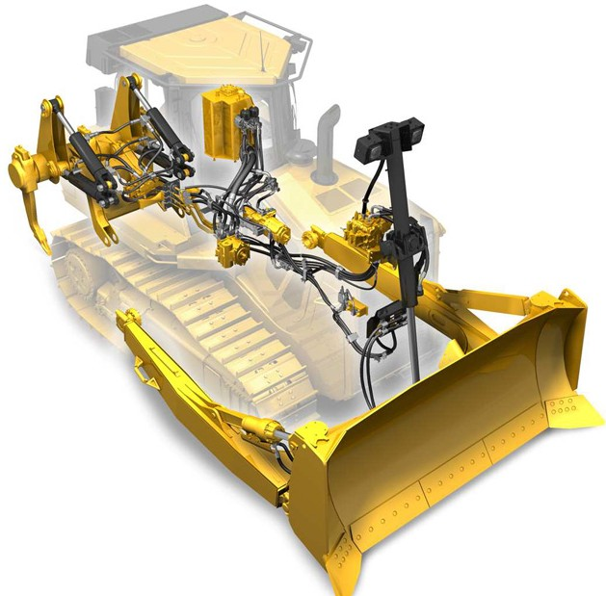
Onderhoud
Hydrauliek basis

Slide 2
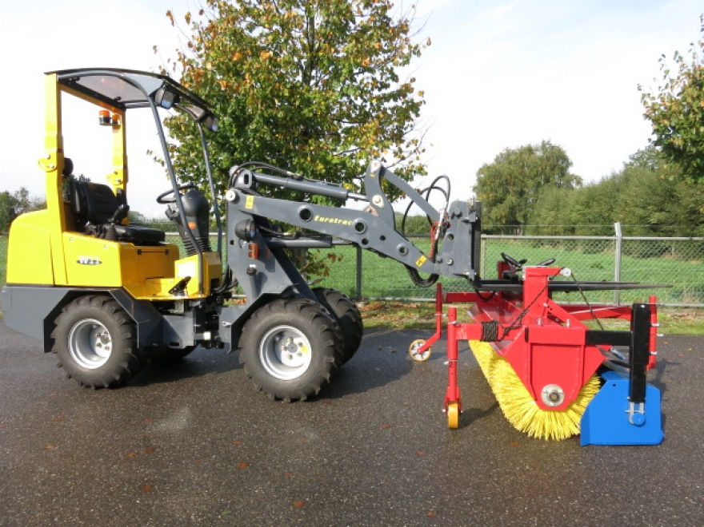
Inhoud
Waarom
Reservoir
Filter
Pomp
Druk en stroomregelen
Leidingen
Stuurschuif
Cilinder
Hydromotor
Accumulator
In de basis van deze presentatie wordt de shovel met rolbezem als voorbeeld genomen, omdat hiervan bewegingen groter en daardoor duidelijker zijn. Een poot of zaaimachine heeft dezelfde componenten en vaak soort gelijke krachten.

Slide 3
Waarom?
Veel groen grond en infra machines bezitten hydraulische componenten.
Als chauffeur is het belangrijk om te weten om welke onderdelen het gaat. Zodat je bij storing het probleem kunt oplossen of de monteur van de juiste informatie kunt voorzien.
Als je weet hoe onderdelen in elkaar steken kun je als chauffeur daar rekening mee houden. Bijvoorbeeld sneller, zuiniger en netter werk leveren.

Slide 4
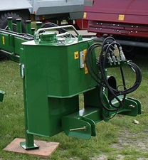
Reservoir
Opslag
Buffer (door warmte meer volume aan olie)
Koeling

Slide 5
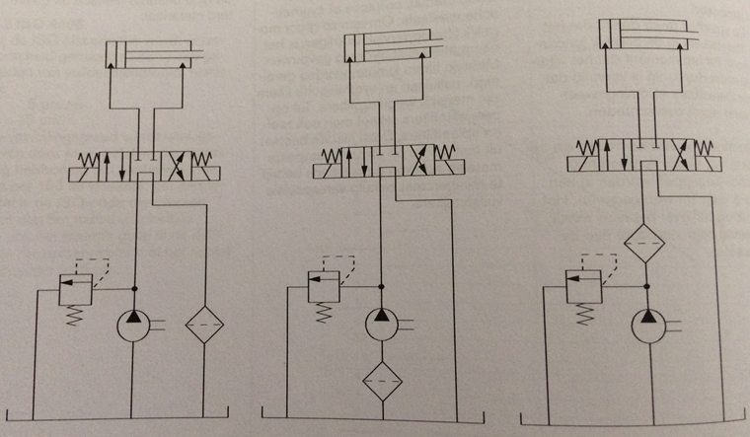
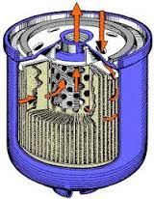
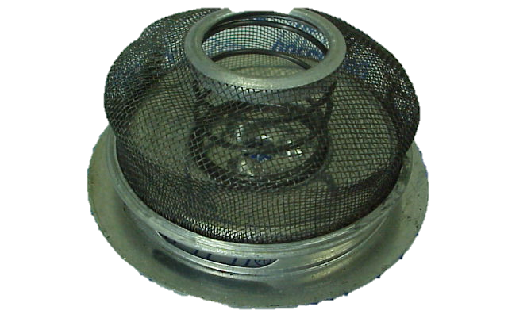
Filter
Retourfilter
(lage druk)
Zuigfilter (onderdruk)
Persfilter
(hoge druk)

Slide 6
Pomp
De hydrauliekpomp zet mechanische energie om in hydraulische energie.
Tandwielpomp (standaard trekker hydrauliek)
Schottenpomp
Radiaal plunjerpomp
Axiaal plunjerpomp

Slide 7
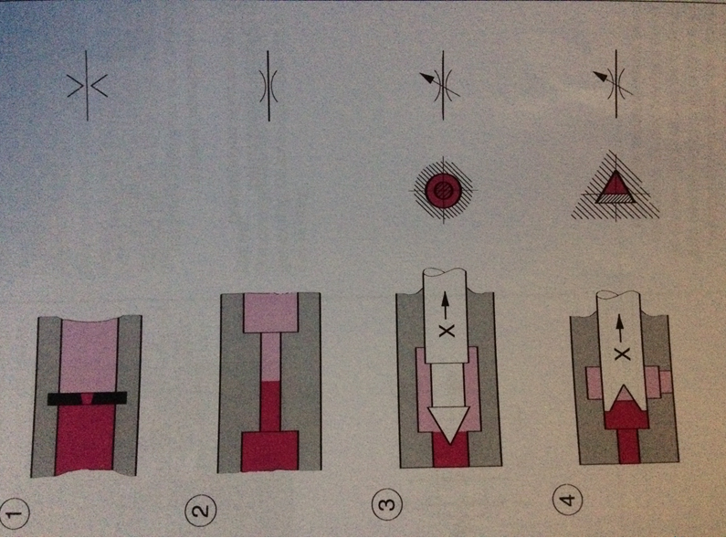
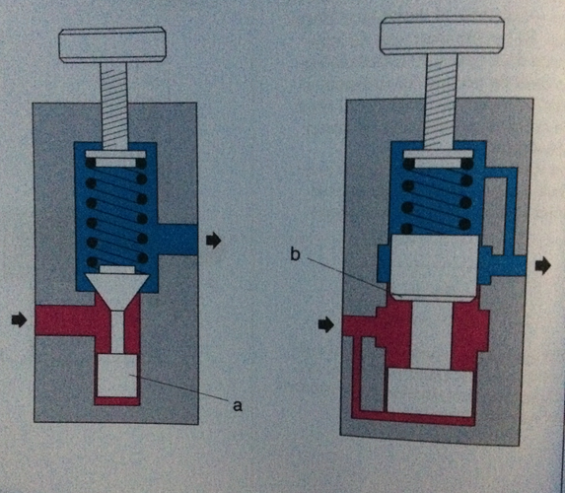
Druk en stroomregelen
Drukregelklep
Stroomregelklep

Slide 8
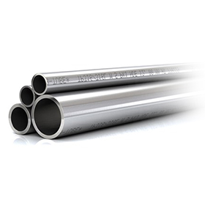
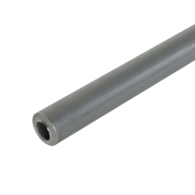
Leiding
Zuigleiding
        Grote diameter
        Onder druk
        Dunne wand
Persleiding
        Kleine diameter
        Hoge druk
        Dikke wand
Retourleiding
        Grote diameter
        Lage druk
        Dunne wand

Slide 9
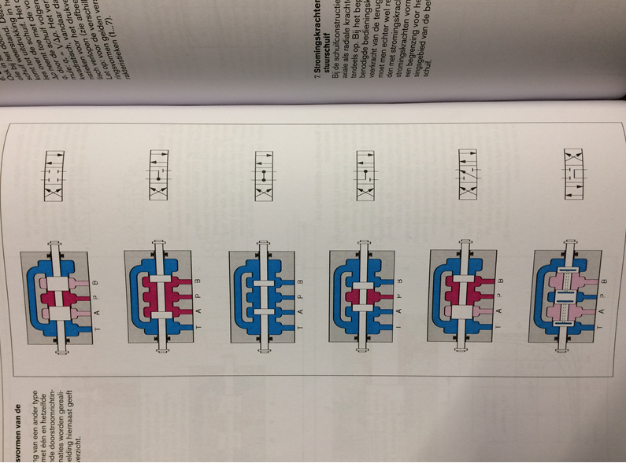
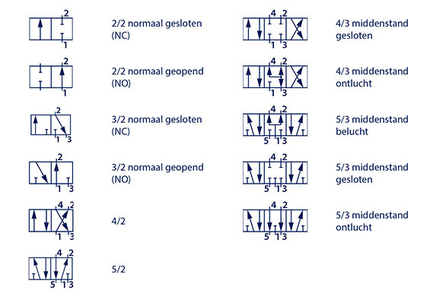
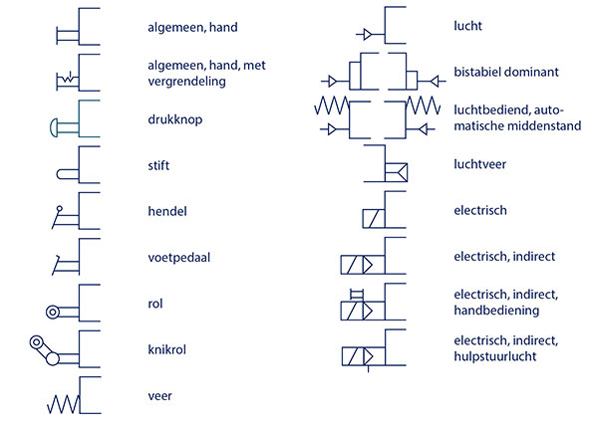
Stuurschuif

Slide 10
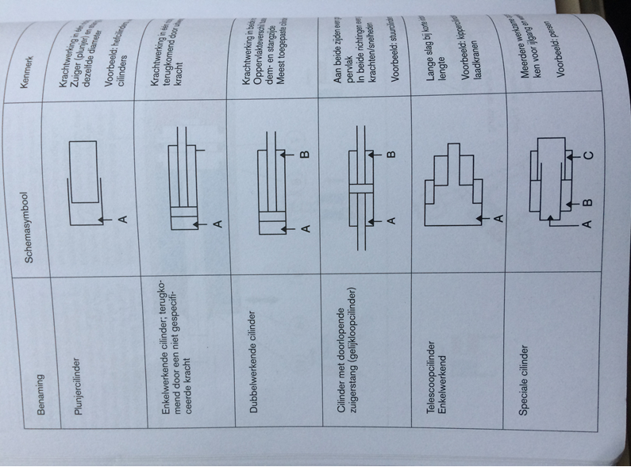
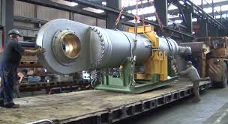
Cilinder

Slide 11
Hydromotor
De hydromotor zet hydraulische energie om in mechanische energie.
Tandwielmotor (standaard)
        Hoog toeren en laag koppel
Axiaalplunjermotor (vario transmissie)
        Matig toeren en hoog koppel
Radiaalplunjermotor (rijaandrijving veldspuit)
        Laag toeren en hoog koppel

Slide 12
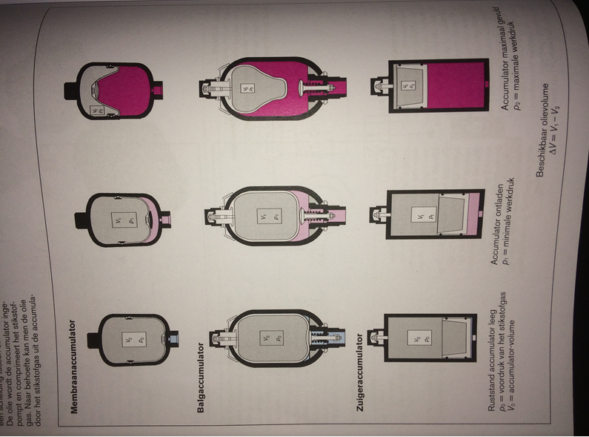
Accumulator
Basis is lage druk
Stikstof
Vangt de piek in de leiding op door de stikstof samen te persen.
Druk is gelijk aan persdruk
Langzaam terug geven

Slide 13

Opdracht
De basis van deze presentatie is de shovel met rolbezem. Bedenk in groepjes van twee in 5 minuten welke hydraulische componenten nodig zijn om de giek en de bezem comfortabel te bedienen.
Reservoir
Zuigfilter
Pomp
Drukregelklep (overdrukventiel)
Persfilter
Stuurschuif (4/3) of (4/4) voor heffen
Accumulator voor deining
Hefcilinder
Stuurschuif (4/3) voor kiepen
Kiepcilinder
Stuurschuif (4/3) 3de functie
Hydromotor (tandwielpomp)

